Slide 1
实验八参考

Slide 2
1、pandas应用案例
运行下面的程序，在当前文件夹中生成饭店营业额模拟数据文件data.csv。
import csv
import random
import datetime
fn = 'data.csv'
with open(fn, 'w') as fp:
#创建csv文件写入对象
wr = csv.writer(fp)
#写入表头
wr.writerow(['日期', '销量'])
startDate = datetime.date(2019, 1, 1)
#生成365个模拟数据，可以根据需要进行调整
for i in range(365):
amount = 300 + i*5 + random.randrange(100)
wr.writerow([str(startDate), amount])
startDate = startDate + datetime.timedelta(days=1)

Slide 3
pandas应用案例
然后完成下面的任务：
1）使用pandas读取文件data.csv中的数据，创建DataFrame对象，并删除其中所有缺失值；
2）使用matplotlib生成折线图，反应该饭店每天的营业额情况，并把图形保存为本地文件1.jpg；
3）按月份进行统计，使用matplotlib绘制柱状图显示每个月份的营业额，并把图形保存为本地文件2.jpg；
4）按月份进行统计，找出相邻两个月最大涨幅，并把涨幅最大的月份写入maxMonth.txt；
5）按季度统计该饭店2021年的营业额数据，使用matplotlib生成饼状图显示2021年4个季度的营业额分布情况，并把图形保存为本地文件3.jpg。
后面代码稍加修改即可。运行结果要截图。

Slide 4
pandas应用案例
import pandas as pd
import matplotlib.pyplot as plt
#读取数据，丢弃缺失值
df = pd.read_csv('data.csv', encoding='cp936')
df = df.dropna()
#生成并保存营业额折线图
plt.figure()
df.plot(x='日期')
plt.savefig('first.jpg')

Slide 5
pandas应用案例
#按月统计，生成并保存柱状图
plt.figure() df1 = df[:] df1['month'] = df1['日期'].map(lambda x: x[:x.rindex('-')]) df1 = df1.groupby(by='month', as_index=False).sum() df1.plot(x='month', kind='bar') plt.savefig('second.jpg')

Slide 6
pandas应用案例
#查找涨幅最大的月份，写入文件
df2 = df1.drop('month', axis=1).diff() m = df2['销量'].nlargest(1).keys()[0] with open('maxMonth.txt', 'w') as fp: fp.write(df1.loc[m, 'month'])

Slide 7
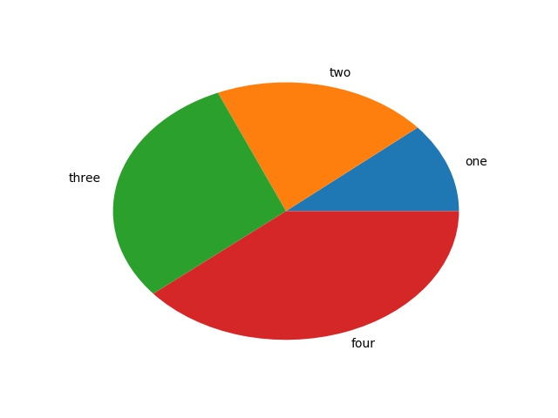
pandas应用案例
#按季度统计，生成并保存饼状图
plt.figure() one = df1[:3]['销量'].sum() two = df1[3:6]['销量'].sum() three = df1[6:9]['销量'].sum() four = df1[9:12]['销量'].sum() plt.pie([one, two, three, four], labels=['one', 'two', 'three', 'four']) plt.savefig('third.jpg')

Slide 8
2、参考https://blog.csdn.net/dongfuguo/article/details/118706245
或者批量生成雷达图
https://www.jianshu.com/p/04d2a589db35

